Slide 1
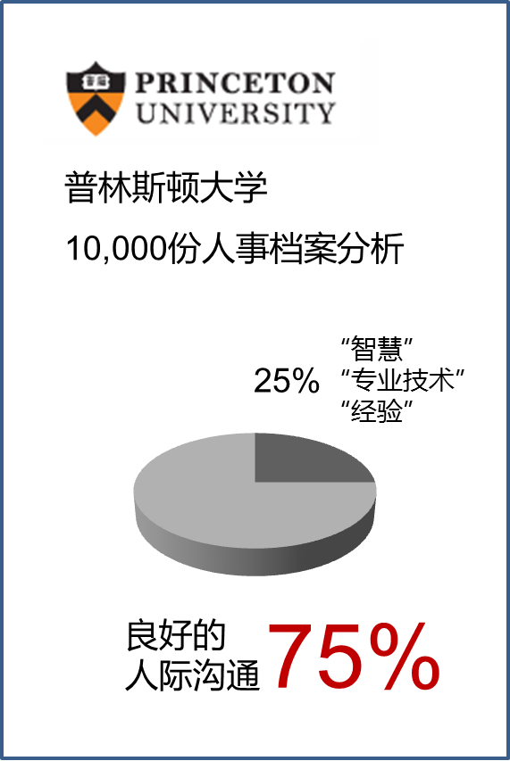
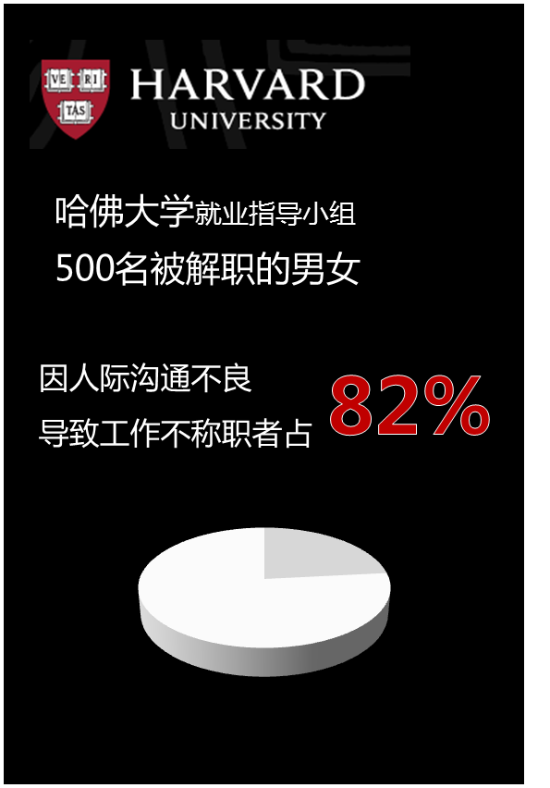
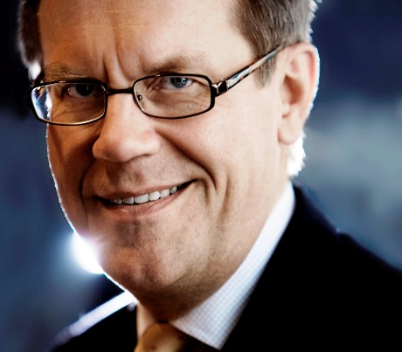




沟者，构筑管道也
通者，顺畅也
无人不会，是否深谙其道就是一门学问了
乔尔玛·奥利拉
美国著名财经杂志《产业周刊》评选的全球最佳CEO
一个称职的CEO要具备的素质有两条：
  首先是沟通的能力；
  还有就是对人进行管理的能力。

Slide 2


沟通的魅力
Bread PPT

Slide 3
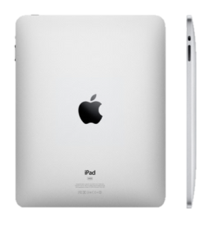


通过现场寻找魅力男、魅力女--------导出魅力的要素——外形、内涵、智慧。
“魅力”
如何定义
外形
内涵
智慧

Slide 4
沟通的外形
沟通的内涵
沟通的智慧
沟通展现你的魅力
第一篇章

Slide 5

微笑
表情

Slide 6






眼神
表情
恐惧
诚恳
专注

Slide 7
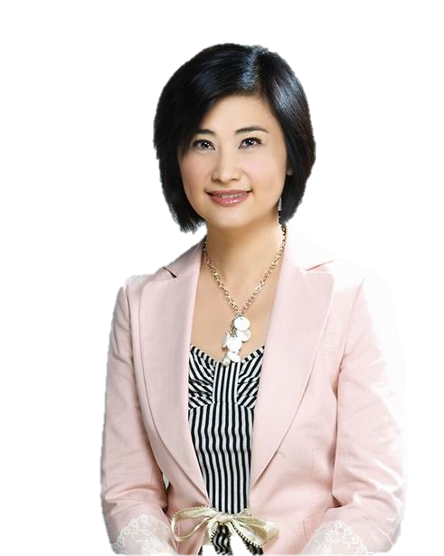
落落大方
仪态

Slide 8


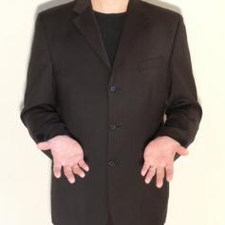
肢体语言
仪态

Slide 9



穿着
仪态

Slide 10

音量
适度且不造作

Slide 11

90CM
距离
距离产生美，保持一定的磁场

Slide 12
沟通的外形
沟通的内涵
沟通的智慧
沟通展现你的魅力
第一篇章

Slide 13




用词是否准确
Please
多用敬语
谦虚但不虚伪
多用敬语
谦虚但不虚伪
慎用反问多用征询语句
包容的心态
不抢话，不现场纠错
善于聆听
Can I…
慎用反问多用征询语句
包容的心态
不抢话，不现场纠错
善于聆听

Slide 14
沟通的外形
沟通的内涵
沟通的智慧
沟通展现你的魅力
第一篇章

Slide 15

快速思考
逻辑严密
记住对方的名字
记住对方的名字
快速思考
逻辑严密
断句语推测
36计的应用
近语的选择
断句与推测
察言观色
36计的应用
近语的选择

Slide 16
上级
同事
工作对象
工作中的沟通
第二篇章

Slide 17
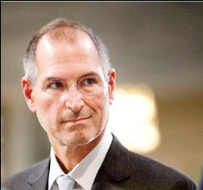

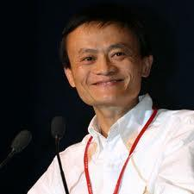
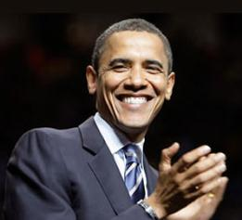
BOSS上级
沟通信息的准确
言简意赅
思考到位
预判准确
不拘谨不放肆
了解领导的习惯、观察领导的心情

Slide 18




Colleague 同事
尊重
豁达的心
注意用语
情绪的控制

Slide 19
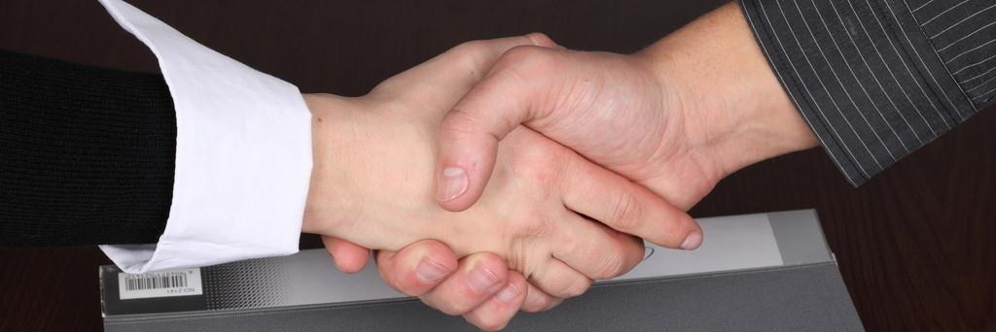
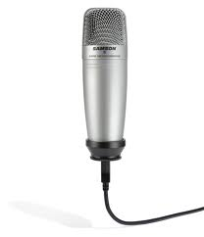
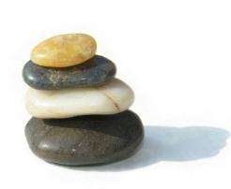
Partner工作对象
聆听、给予关注、抓住沟通的要点
讲道理摆事实
语速平缓，底气充足
点到为止
戒骄戒躁有一颗宽容的心
善用缓兵之计
坚持原则底线

Slide 20
提升沟通能力
第三篇章

Slide 21









沟通能力训练
幽默细胞的培养
涉略大量信息，并形成一定的观点，最好是独家的解析或极难获取的资源。
提前了解对方，并掌握一定的知识或信息
快速捕捉信息给予对方惊喜
自信
涉略大量信息
形成独特的见解
1
演讲能力训练
2
幽默细胞
3
自信
4
…
5
提前了解对方，并掌握一定的知识或信息
Who?
6
快速捕捉信息给予对方惊喜
7
业务的专业化

Slide 22
沟通的最高境界
星云大师的介绍
心药方：50 禅学的地图
良好的沟通
沟通药方
第四篇章

Slide 23

沟通的最高境界
用心沟通

Slide 24
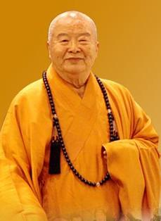
星云大师（释星云1927年－）
树立“以文化弘扬佛法，以教育培养人才，以慈善福利社会，以共修净化人心”宗旨，致力推动佛教教育、文化、慈善、弘法事业。并融古汇今，手拟规章制度，将佛教带往现代化的里程碑。

Slide 25

心药方
慈悲心一片、好肚肠一条、温柔半两、道理三分、信行要紧、中直一块、孝顺七分、老实一个、阴骘全用、方便不拘多少。

Slide 26
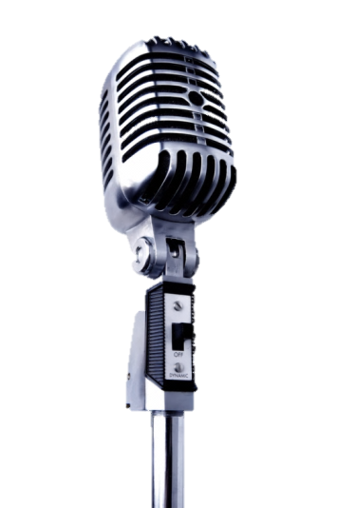
良好的沟通
I HOPE
I NEND
I LIKE
听对方想说的
说对方想听的

Slide 27

为美好的未来，我们要好好沟通！

Slide 28
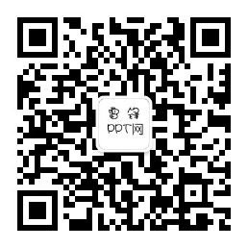
免费PPT模版下载：http://www.lfppt.com/pptmb.aspx
免费PPT特效动画: http://www.lfppt.com/pptmb_14.html
免费PPT工作汇报: http://www.lfppt.com/zchb.aspx
免费PPT创意开场：http://www.lfppt.com/pptmb_21.html
搜索: www.lfppt.com
LFPPT网
免费下载，每天更新
LFPPT网1群 251106778
计划总结PPT/年会颁奖PPT/演讲辩论PPT/毕业答辩PPT/简历竞聘PPT

